Slide 1

Codigram
Codigram (Mobile Web Application)

Slide 2

Perkenalan
Rifki Ramadhan
Codigram Developers

Slide 3
Pembukaan
01
Pendahuluan
03
Workflow
02
Tech Stack
04
Demo
Pembukaan presentasi Codigram
Pembahasan mengenai alur kerja aplikasi Codigram
Pembahasan mengenai Technology Stack
Mempraktikan cara pakai aplikasi Codigram

Slide 4
01.
Introduction
Pembukaan presentasi Codigram

Slide 5
Codigram
Codigram adalah sebuah sebuah aplikasi Sistem Informasi berbasis website yang bertujuan untuk mendukung aplikasi Codi Health sebagai fasilitas komunikasi dan konsultasi antara Pasien dan Dokter spesialis, yang kemudian setiap Pasien yang berkonsultasi akan diberikan solusi dan rekomendasi obat-obatan kesehatan berkualitas sesuai resep Dokter yang dapat di beli melalui aplikasi Codi Health.

Slide 6
Latar Belakang
Apa tujuan Codigram terhadap Masyarakat:
Seiring dengan berkembangnya Teknologi yang semakin cepat dan modern dari Tahun ke Tahun, serta banyaknya permintaan untuk konsultasi antara Masyarakat Umum terhadap Dokter Spesialist untuk mendapatkan saran dalam pembelian kebutuhan obat-obatan berkualitas untuk kesehatan yang seakan hal ini menjadi gap (jarak) antara permintaan Masyarakat umum terhadap Industri Rumah Sakit, maka saya selaku Siswa dari Bootcamp Code.id membuat Sistem Informasi yang bertujuan untuk mengisi gap (jarak) tersebut dengan menciptakan aplikasi Codigram.
Keuntungan menggunakan Codigram:
Setiap Pasien yang mendaftar dapat berkonsultasi selama 24 jam.
Setiap Pasien dapat dengan mudah berkonsultasi tanpa menunggu waktu balasan yang lama.
Setiap Pasien dapat berkonsultasi dengan Dokter Specialist sampai mendapatkan resep obat yang berkualitas dan dengan harga yang Ekonomis.
Setiap Pasien tidak perlu datang ke Rumah Sakit selama Penyakit yang di derita tidak terlalu parah.

Slide 7
02.
Tech Stack
Pembahasan mengenai Technology Stack

Slide 8




Technology Stack
PostgreSQL
React.js
Express.js
Node.js
Sistem basis data yang secara open-source
Library JavaScript untuk membangun Front-End Web
Framework app untuk Node.js dengan JavaScript
Runtime environment untuk JavaScript yang open-source

Slide 9



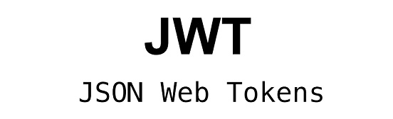
Back-End Tech
bcrypt.js
cors
dotenv
express
jsonwebtoken
pg
Library untuk keamanan password
Library untuk koneksi API pada Server
File untuk menampung key dan port API
Library app untuk Node.js dengan JavaScript
Library untuk mengirim data secara aman sebagai object
Library basis data yang disebarkan bebas lisensi

Slide 10


Back-End Tech
sequelize
sequelize-cli
nodemon
Library untuk membuat database tanpa perintah SQL
Library untuk mengakses sequelize
Library untuk mempermudah proses refresh sistem

Slide 11





Front-End Tech
react
axios
formik
yup
react-bootstrap
react-router-dom
Library untuk menginstall react.js
Library untuk mengintegerasi API
Library untuk membuat Form secara dinamis
Library CSS yang dibuat khusus react.js
Library untuk membuat Route untuk tiap page
Library untuk membuat Validasi secara dinamis

Slide 12


Front-End Tech
bootstrap
sweetalert2
eslint(airbnb)
Library CSS untuk membuat UI
Library untuk membuat Pop-up yang modern
Tools JavaScript untuk melakukan static analyze kode

Slide 13
03.
Workflow
Pembahasan mengenai alur kerja aplikasi Codigram

Slide 14
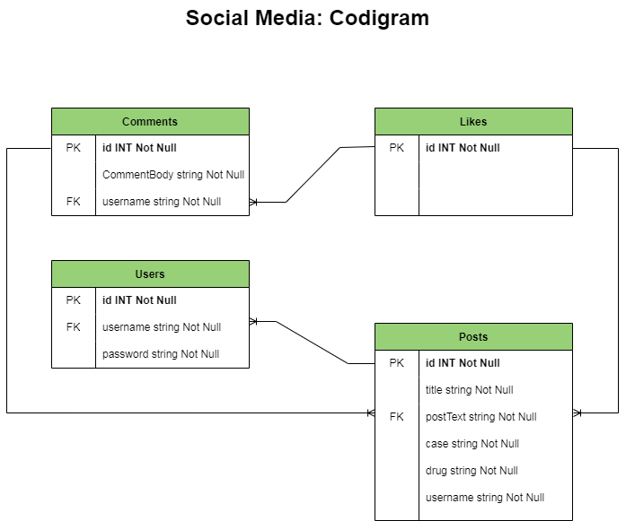
EDR

Slide 15




Workflow
Client
Server
Client menerima dan mengirim data
Server mengirim data dari Client dan Database
Database
Codi Health
Database menampung data dari Server
Codi Health diakses untuk order produk

Slide 16
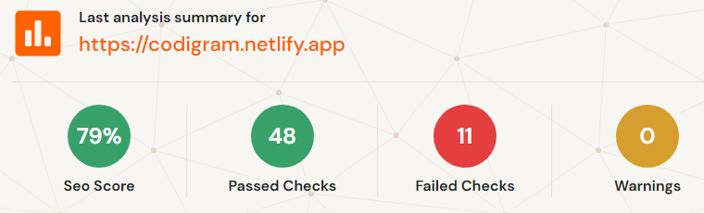
SEO Score
Search Engin Optimization, adalah serangkaian proses yang
dilakukan secara sistematis yang bertujuan untuk meningkatkan
volume dan kualitas trafik kunjungan melalui mesin pencari menuju situs web tertentu

Slide 17
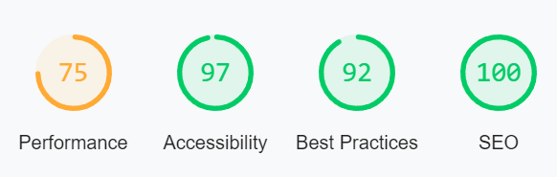
Lighthouse
Lighthouse adalah alat bantu sumber terbuka otomatis untuk meningkatkan kualitas website

Slide 18
04. Demo
Mempraktikan cara pakai aplikasi Codigram
from

Slide 19
References
Project Team ke-3 (2022). https://github.com/rifkiramadhan/project-team-03
CSS Matic (2022). https://www.cssmatic.com
Codepen (2022). https://codepen.io

Slide 20
Terima Kasih

